Slide 1

3 грудня
Міжнародний день людей
з обмеженими можливостями

Slide 2

В 1992 році Генеральна асамблея ООН проголосила 3 грудня Міжнародним днем інвалідів, яке українське суспільство разом зі світовим співтовариством відзначає щороку. Знаковим для нашої країни стало підписання у вересні 2008 року Президентом України Віктором Ющенко документів про приєднання України до Конвенції ООН про права інвалідів.

Slide 3

Міжнародний день інвалідів є днем нагадування людству про гуманність і милосердя, про обов’язок суспільства перед інвалідами, що потребують захисту прав і підтримки, а також пояснення переваг суспільства, які воно отримує від участі людей з обмеженими можливостями у політичному, соціальному, економічному та культурному житті. Мета, заради якої був проголошений цей день – повне і рівноцінне дотримання прав людини і участь людей з обмеженими можливостями у житті суспільства.

Slide 4

Близько 10% населення світу, або 650 млн. людей – інваліди. Чисельність інвалідів у нашій країні становить близько 2,7 млн. осіб, а це 4% населення держави.

Slide 5
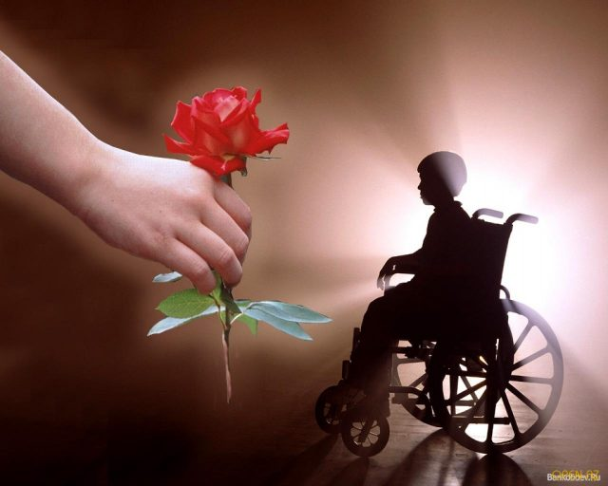
Головні причини інвалідності дітей:
- вроджені аномалії – 28,3 %;
- хвороби нервової системи – 28,1 %;
- розлади психіки і поведінки – 14,4 %.

Slide 6
Інвалідність – це термін, що об’єднує різні порушення, обмеження активності і можливої участі в житті суспільства. Порушення – це проблеми, що виникають у функціях або структурах організму; обмеження активності – це труднощі, які відчуває людина при виконанні будь-яких завдань, дій, рухів.

Slide 7


Slide 8
Люди зі світовими іменами, які були людьми з обмеженими можливостями:

Slide 9
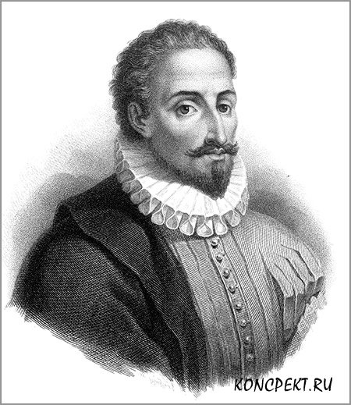
Мігель Сервантес – іспанський письменник, автор всесвітньо відомого роману “Дон Кіхот”. Сервантес перебував на військовій службі і під час бою був поранений, а згодом втратив ліву руку. Згодом він писав, що Бог, залишивши його без однієї руки, змусив іншу його руку працювати вдвічі сильніше.

Slide 10
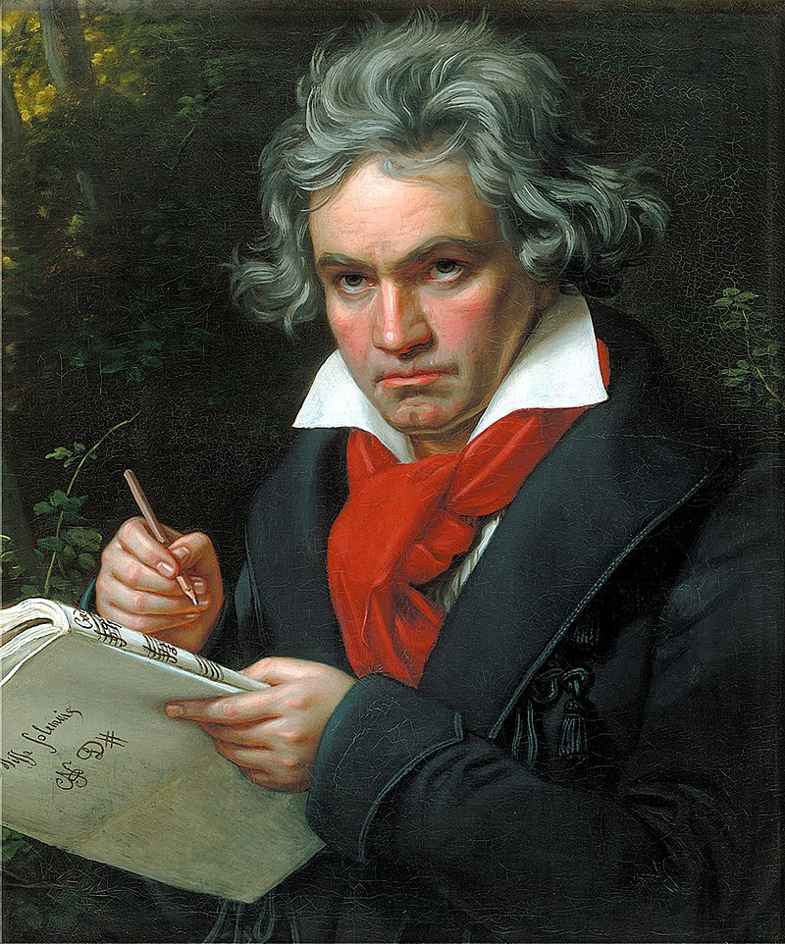
Людвіг ван Бетховен
- видатний німецький композитор і музикант. Народився він в сім’ї придворного музиканта. Ще з ранньої юності залишився головною опорою в родині. Невдовзі почав поступово втрачати слух через хворобу (запалення внутрішнього вуха). Через свою глухоту Бетховен рідко виходив з дому, не сприймав звуків, поступово ставав замкненим і похмурим. Але саме тоді композитор одне за одним створює свої найвідоміші творіння.

Slide 11
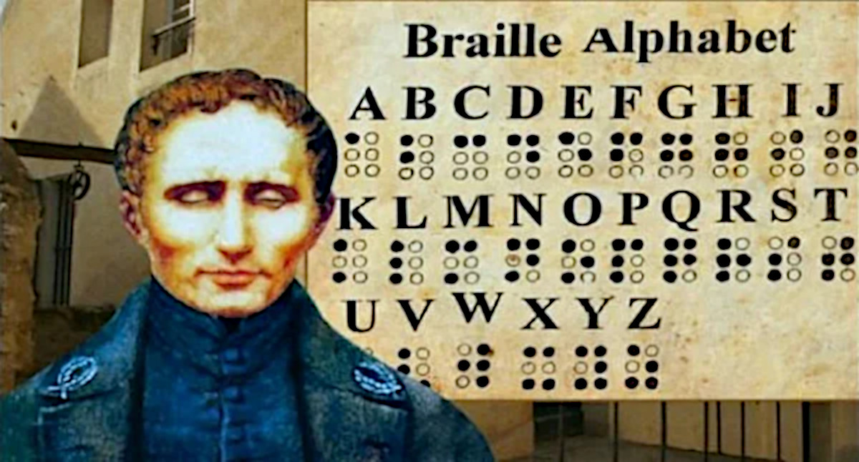
Луї Брайль
Французьский тифлопедагог. Трьохрічним хлопчиком поранив око шилом і осліп. В 1829 році Брайль розробив рельєфно‑
точковий шрифт для сліпих – шрифт Брайля, яким користуються і понині.

Slide 12
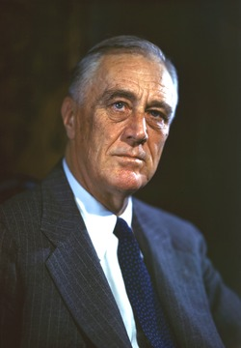
Франклін Делано Рузвельт
32‑й президент США. В 1921 році Рузвельт тяжко захворів поліомієлітом, залишившись паралізованим і прикутим до інвалідного візка. Проте, з його іменем пов’язані дуже важливі події в історії США, як то налагодження дипломатичних стосунків з СРСР та участь Америки в антигітлерівській коаліції.

Slide 13
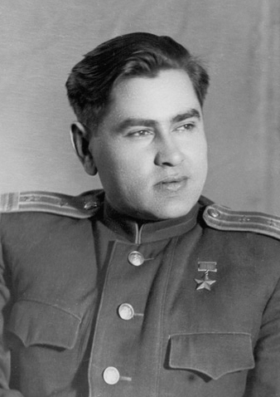
Олексій Петрович Маресьєв
- легендарний льотчик, Герой Радянського Союзу. 1942 року в бою з німцями його літак був збитий, а сам Олексій тяжко поранений. 18 діб поранений в ноги пілот повзком пробирався до лінії фронту. В шпиталі йому ампутували обидві ноги. Але він, вийшовши з лікарні, знову сів за штурвал літака. Всього за час війни він здійснив 86 бойових вильотів, збив 11 ворожих літаків: чотири до поранення і сім – після.

Slide 14
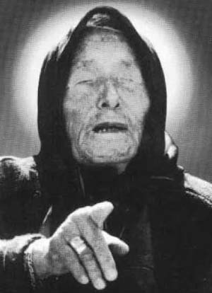
Ванга
- болгарська пророчиця. Народилась в Османській імперії в сім’ї бідного болгарського селянина. У віці 12 років Ванга втратила зір через ураган. Вітром її відкинуло на сотні метрів, а згодом її знайшли з забитими піском очима. Її родина була не в змозі вилікувати дівчину, і, в решті, Ванга осліпла. Згодом, після того, як у неї відкрився дар яснобачення, до неї зверталося багато відомих людей, а над подіями, які вона передрікала, й досі сперечається людство.

Slide 15
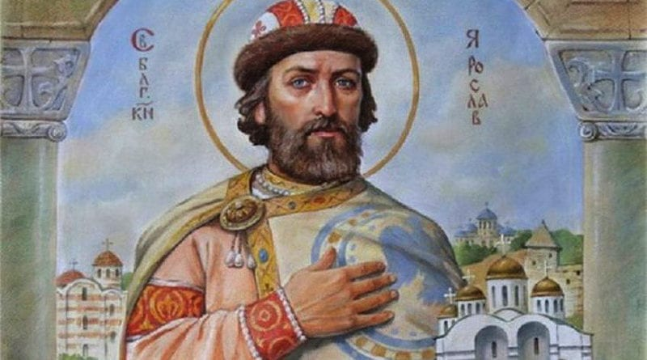
Ярослав Мудрий
- київський князь, що ввів перший збірник законів на Русі “Руську правду”. За допомогою вдалих і далекоглядних шлюбів своїх дітей Ярослав значно зміцнив політичне становище держави на міжнародній арені. У князя одна нога була коротшою за іншу, через що він дуже шкутильгав і був горбатим. Обличчя князя було спотворене.

Slide 16
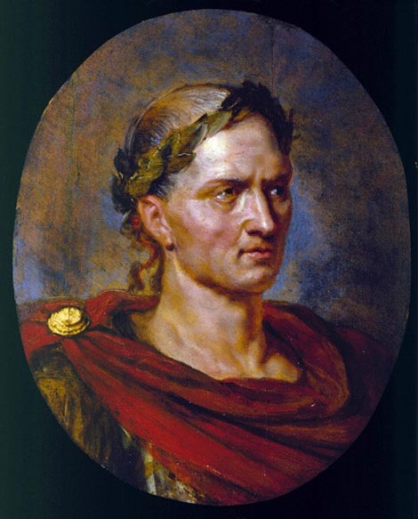
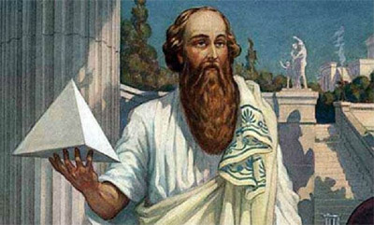
Піфагор - грецький філософ і математик. Юлій Цезар – римський імператор. Їх об’єднує те, що обидва хворіли на епілепсію, через яку часто втрачали свідомість.

Slide 17

Андреа Бочеллі
- італійський співак, виконавець класичної та популярної музики. Батьки Андреа Бочеллі помітили, що у їхньої дитини щось не те з очами, і звернулися до спеціаліста, який знайшов у Андреа спадкову глаукому, яка рано чи пізно повинна була зробити його зовсім сліпим. Вони зробили все, що було в їх силах, щоб продовжити період, поки Андреа ще міг бачити. В школі під час гри в футбол він отримав той нещасливий удар м'ячем в око, який призвів до повної сліпоти. Андреа Бочеллі – всесвітньо відомий співак, чиї 23 мільйони дисків були розпродані, кандидат на вручення Оскара, нагороджений зіркою на Голівудській алеї слави.

Slide 18
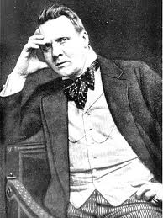
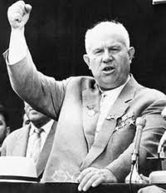
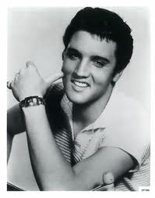
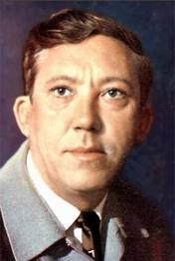
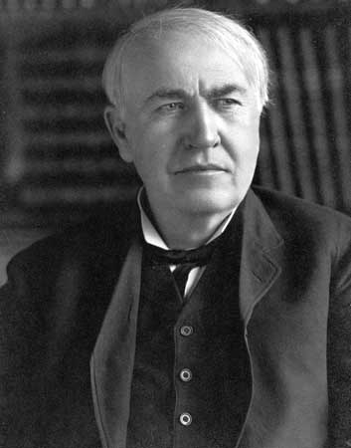
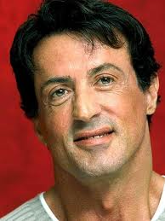
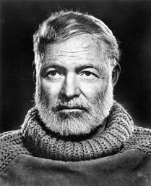
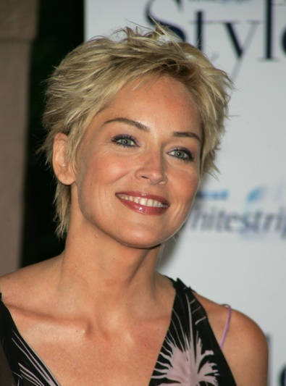
Діагноз «цукровий діабет» значно ускладнив життя таким відомим особистостям, як Елвіс Престлі, Томас Едісон, Сильвестр Сталлоне, Федір Шаляпін, Юрій Нікулін, Микита Хрущов, Михайло Горбачов, Ернест Хемінгуей, Шерон Стоун.

Slide 19
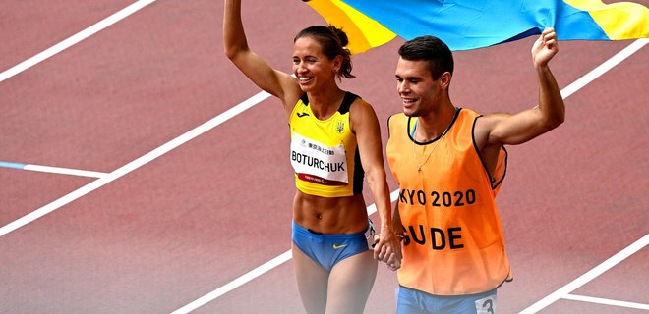
Паралімпійський рух в принципі - це одне з найбільших досягнень людської цивілізації, бо допомагає усвідомити рівні права всіх без винятку, у тому числі, й право займатися спортом.

Slide 20
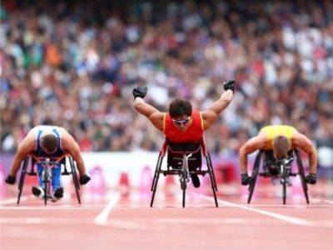
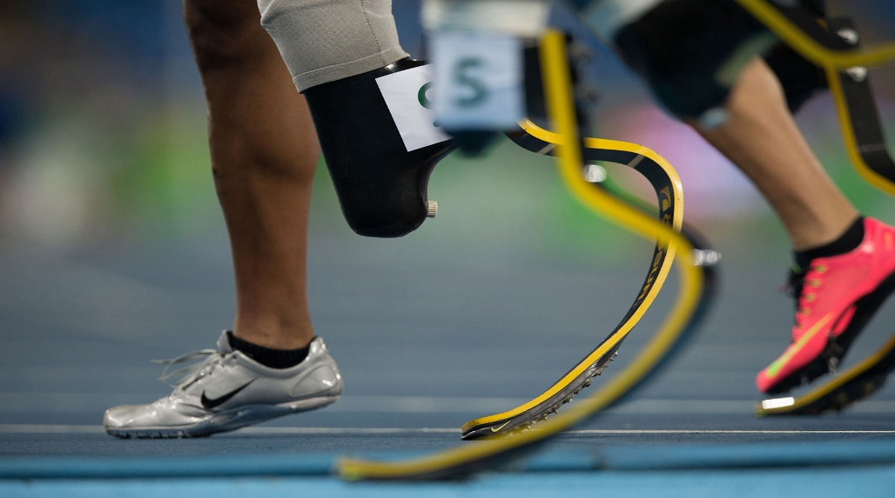
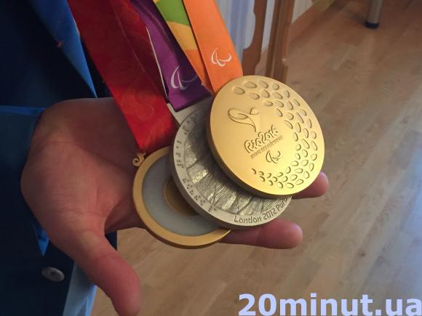
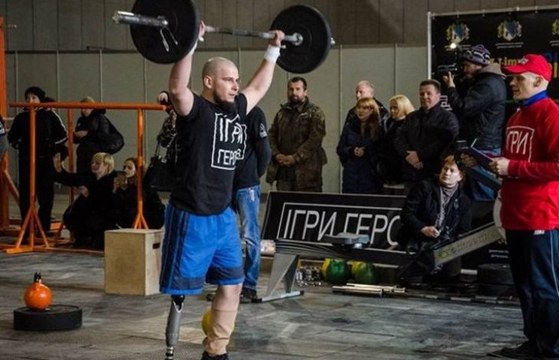

Slide 21
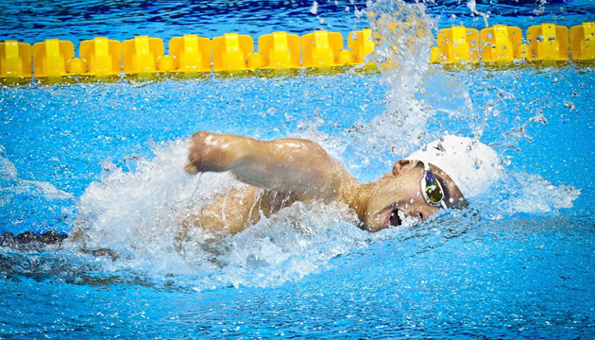
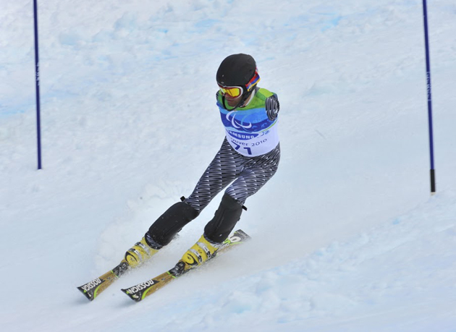
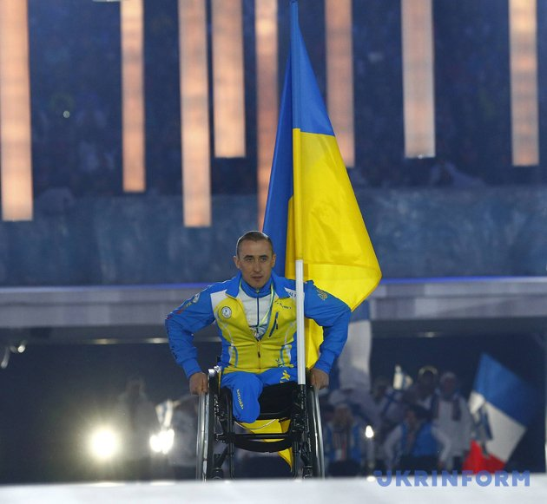
Ці «великі люди» щоденно доводять, що фізичні вади – не перешкода для спортивних звершень

Slide 22

«Золоті правила людяності»:
1. Ставитися до інших так,
як ви б хотіли, щоб ставились
до вас.
2. Поважати інших, особливо старших і слабших від себе.
3. Не сміятися над інвалідами.
4. Не проходити байдуже повз людську біду, горе, розпач.
5. Уміти не тільки поспівчувати у горі, а й порадіти чужому успіху.

Slide 23
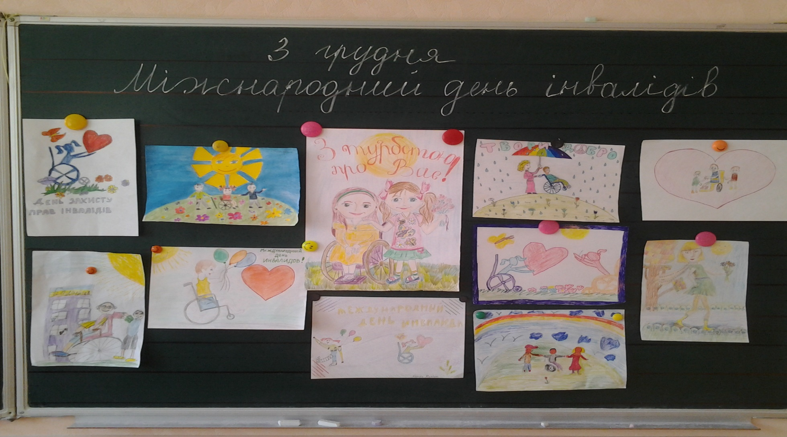
Люди з вадами мають щирі серця і теплу душу. Доброта і чуйність, співпереживання і щиросердечність, уміння розділити чужий біль, підтримати у важку хвилину, розрадити в горі й біді – це в характері нашого народу.

Slide 24

ТІЛЬКИ МИЛОСЕРДЯ РОБИТЬ НАС СПРАВЖНІМИ ЛЮДЬМИ!

